Slide 1


Interní postupy
IROP 2021-2027
Daniel Březina, 12. 7. 2023

Slide 2
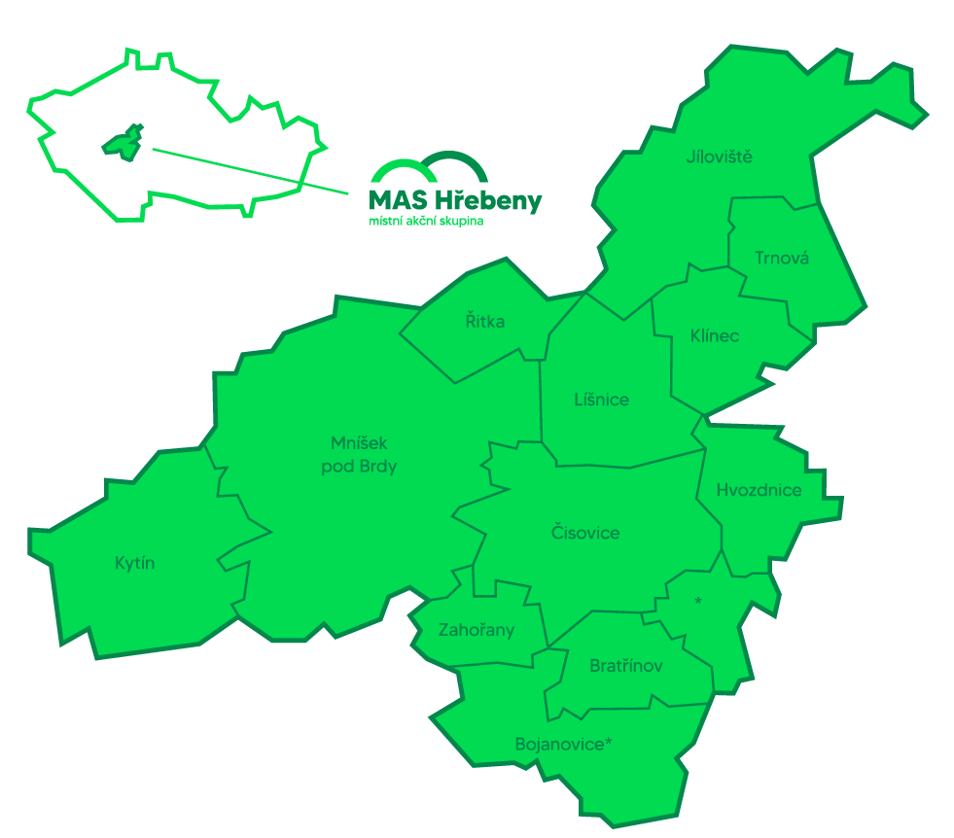
Mapa území MAS Hřebeny
Výzvy MAS jsou vyhlašovány na území MAS, na kterém je realizována strategie CLLD 2021-2027 (SCLLD).
Území MAS Hřebeny nacházející se ve Středočeském kraji spadá v rámci IROP pod přechodový region (tzn. nižší úroveň podpory z EU).

Slide 3
Integrovaný regionální operační program (IROP)
CLLD IROP MAS Hřebeny 2021 – 2027 (SC 5.1).
MAS svoje výzvy vyhlašuje během celého programového období.
Výzvy vyhlašované MAS jsou kolové, je tedy stanoven začátek a konec příjmu žádostí o podporu. Následně po skončení příjmu žádostí o podporu jsou hodnoceny všechny podané žádosti o podporu.
O výzvách MAS informuje na svých webových stránkách, facebooku apod.
Konkrétní systém příjmu a hodnocení žádostí je stanoven v Interních postupech, které najdete na webu MAS.
https://www.mashrebeny.cz/dotace/irop/interni-postupy/

Slide 4
Aktuálně vyhlášené výzvy MAS Hřebeny
Harmonogram výzev:
Výzva MAS 01 – IROP 049/01/SOC Sociální služby
  infrastruktura pro zvyšování kvality a dostupnosti sociálních služeb
  příjem žádostí 1. 6. 2023 do 31. 7. 2023
Výzva MAS 02 – IROP 048/01/VZD Vzdělávání
  infrastruktura základních škol ve vazbě na odborné učebny a rekonstrukce učeben neúplných škol
  příjem žádostí 1. 6. 2023 do 31. 7. 2023
Výzva MAS 03 – IROP 061/01/HAS – Hasiči
  podpora JSDH kategorie jednotek požární ochrany II, III a V
  příjem žádostí 1. 7. 2023 do 31. 10. 2023

Slide 5
Základní princip systému hodnocení
Projektový záměr (mimo ISKP21+) = žadatel komunikuje s MAS. Podaný projektový záměr se všemi předepsanými náležitostmi prochází procesem hodnocení MAS, jehož hlavním výstupem je posouzení souladu či nesouladu projektového záměru se SCLLD.
Žádost o podporu = v případě kladného posouzení ze strany MAS pokračuje proces zpracování žádosti o podporu v rámci systému ISKP21+, kde žadatel komunikuje s ŘO IROP. Povinnou přílohou žádosti je „Vyjádření MAS o souladu projektového záměru se SCLLD“.
Schéma hodnocení projektových záměrů uvedené na dalším slidu vystihuje princip a dělbu činností mezi jednotlivé účastníky (žadatel, MAS, CRR, MMR).

Slide 6
Systém hodnocení projektových záměrů
Vyhlášení výzvy MAS na předkládání projektových záměrů (mimo systém)
Předložení projektového záměru na MAS
Projednání souboru projektových záměrů na Výběrové komisi MAS
Předložení souboru projektových záměrů Výběrovou komisí MAS na Výbor MAS
Výbor MAS vydá vyjádření o souladu projektového záměru
s PR IROP
Předložení žádosti o podporu do MS2021+ žadatelem do výzvy
ŘO IROP
Hodnocení žádosti o podporu Centrem pro regionální rozvoj (CRR)
Vytvoření souboru projektových záměrů, které splnily/nesplnily kritéria MAS pro výběr na Výbor MAS
Vydání právního aktu žadateli od ŘO IROP
Červená – činnost MAS, zelená – činnost žadatele, modrá - činnost CRR, černá – činnost ŘO IROP

Slide 7
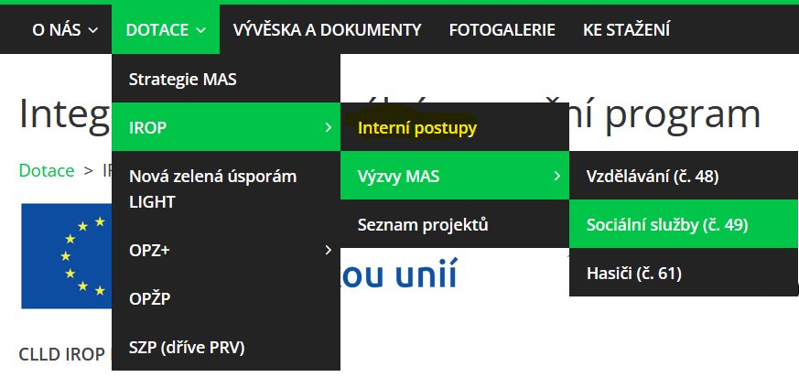
Interní postupy pro IROP
Interní postupy jsou zpracovány s cílem stanovit jednotná závazná pravidla v oblasti řízení výzev a hodnocení a výběru projektových záměrů výzev MAS.
Interní postupy jsou zpracované jako dokument pro programové období 2021-2027 pro realizaci Programového rámce IROP v rámci realizace SCLLD MAS Hřebeny, z. s.

Slide 8
Přílohy projektového záměru
Součástí výzvy je rovněž seznam příloh projektového záměru, které jsou v souladu s podmínkami nadřazené výzvy ŘO IROP a Specifickými pravidly. Povinné přílohy jsou definovány přímo ve výzvě MAS. Jedná se nejčastěji o:
šablona projektového záměru,
Podklady pro hodnocení (příloha č. 2 Specifických pravidel IROP),
Rozpočet projektu,
Kritéria hodnocení formálních náležitostí a přijatelnosti (administrativní kontrola), kritéria věcného hodnocení (ty jsou zároveň podkladem pro vydání potvrzení o souladu projektu se SCLLD),
Formulář čestného prohlášení o majiteli, Vzor plné moci/pověření PR IROP,
Jednotný formulář pro vyřizování žádosti o přezkum, Vzdání se práva podat žádost o přezkum,
Vyjádření o souladu projektového záměru se SCLLD,
Etický kodex (vztahuje se na interní účastníky MAS – Výbor, VK, kancelář atd.).

Slide 9
Interní postupy
Interní postupy, šablony, formuláře a další dokumenty | Verze | Platné od
Interní postupy MAS pro IROP 2021-2027 | 1 | 17. 5. 2023
Šablona projektového záměru | 1 | 17. 5. 2023
Hodnotící kritéria projektových záměrů IROP – Sociální služby | 1 | 17. 5. 2023
Hodnotící kritéria projektových záměrů IROP – Vzdělávání | 1 | 17. 5. 2023
Hodnotící kritéria projektových záměrů IROP – Hasiči | 1 | 21. 6. 2023
Rozpočet projektu | 1 | 17. 5. 2023
Vyjádření o souladu projektového záměru se SCLLD | 1 | 17. 5. 2023
Jednotný formulář pro vyřizování žádosti o přezkum | 1 | 17. 5. 2023
Vzdání se práva podat žádost o přezkum | 1 | 17. 5. 2023
Formulář čestného prohlášení | 1 | 17. 5. 2023
Vzor plné moci/pověření IROP | 1 | 17. 5. 2023
Etický kodex | 1 | 17. 5. 2023
Kontrolní list pro hodnocení – Sociální služby | 1 | 17. 5. 2023
Kontrolní list pro hodnocení – Vzdělávání | 1 | 17. 5. 2023
Podklady pro hodnocení (49. výzva IROP – Sociální služby) | 1 | 17. 5. 2023
Podklady pro hodnocení (48. výzva IROP – Vzdělávání ZŠ) | 1 | 17. 5. 2023
Podklady pro hodnocení (61. výzva IROP – Hasiči) | 1 | 21. 6. 2023
8 tipů jak zviditelnit váš projekt | 1 | 17. 5. 2023

Slide 10
Participace orgánů MAS Hřebeny
Posouzení souladu projektového záměru se strategií CLLD je soubor činností, které jsou vykonávány od podání projektového záměru žadatelem do vydání souladu projektového záměru se strategií CLLD.
Administrativní hodnocení projektových záměrů –> kancelář MAS
Věcné hodnocení projektových záměrů –> Výběrová komise MAS
Výběr projektových záměrů k podpoře –> Výbor MAS
Vydání souladu/nesouladu projektového záměru se SCLLD –> kancelář MAS
Zadání kompletní žádosti o podporu i s přílohami do ISKP21+ –> žadatel
Kontrola shody projektového záměru, ke kterému byl vydán soulad projektu se SCLLD s podanou žádostí do ISKP21+ –> kancelář MAS
Do procesu posouzení souladu projektového záměru se SCLLD může jako mezi krok vstoupit případný přezkum administrativního nebo věcného hodnocení, popřípadě prošetření stížnosti na výběr projektových záměrů k podpoře. Za tyto činnosti odpovídá Kontrolní a monitorovací komise (viz kap. 8 Interních postupů – Přezkum hodnocení).

Slide 11
Hodnotící kritéria
Před vyhlášením každé výzvy MAS jsou připravena a schválena kritéria pro administrativní i věcné hodnocení a odpovídající kontrolní listy.
Kritéria jsou stanovena tak, aby hodnotila kvalitu a přínos projektů k plnění záměrů a cílů strategie CLLD.
  Kritéria v rámci administrativního hodnocení
    Kritéria formálních náležitostí (sekce A)
    Základní kritéria přijatelnosti (sekce B)
  Kritéria v rámci věcného hodnocení
    Obecná kritéria přijatelnosti (sekce C)
    Specifická kritéria přijatelnosti (sekce D)

Slide 12
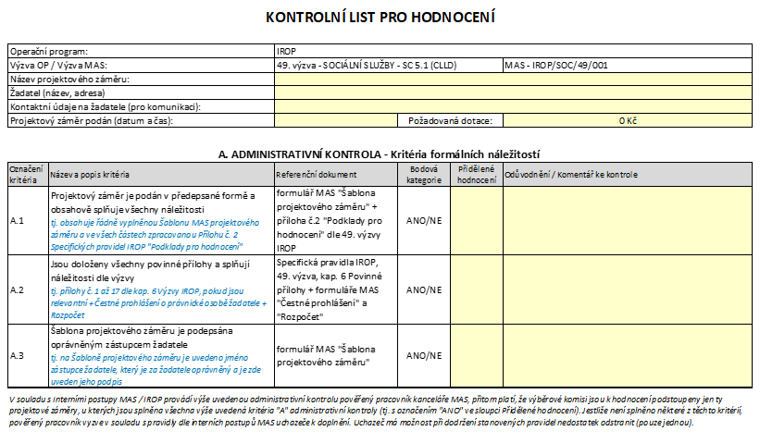
Kontrolní listy pro hodnocení
  Do kontrolních listů bude ke každému podanému projektovému záměru zaneseno hodnocení:
  kanceláří MAS
  (oblasti A / B)
  výběrovou komisí
  (oblasti C / D)
  Ke každé výzvě je vytvořen adekvátní „Kontrolní list“, jehož pomocí dojde k posouzení souladu proj. záměru se SCLLD.

Slide 13
Děkuji za pozornost
DOTAZY ???

